Slide 1
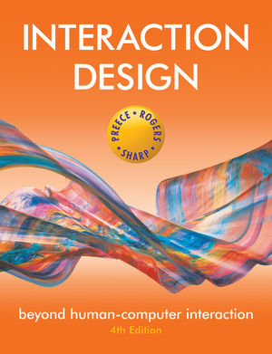
Chapter 2
UNDERSTANDING AND CONCEPTUALIZING
INTERACTION DESIGN

Slide 2
Chapter 2
2.1 Introduction
2.2 Understanding the Problem Space and Conceptualizing Interaction
2.3 Conceptual Models
2.4 Interface Metaphors
2.5 Interaction Types
2.6 Paradigms, Visions, Theories, Models, and Frameworks

Slide 3
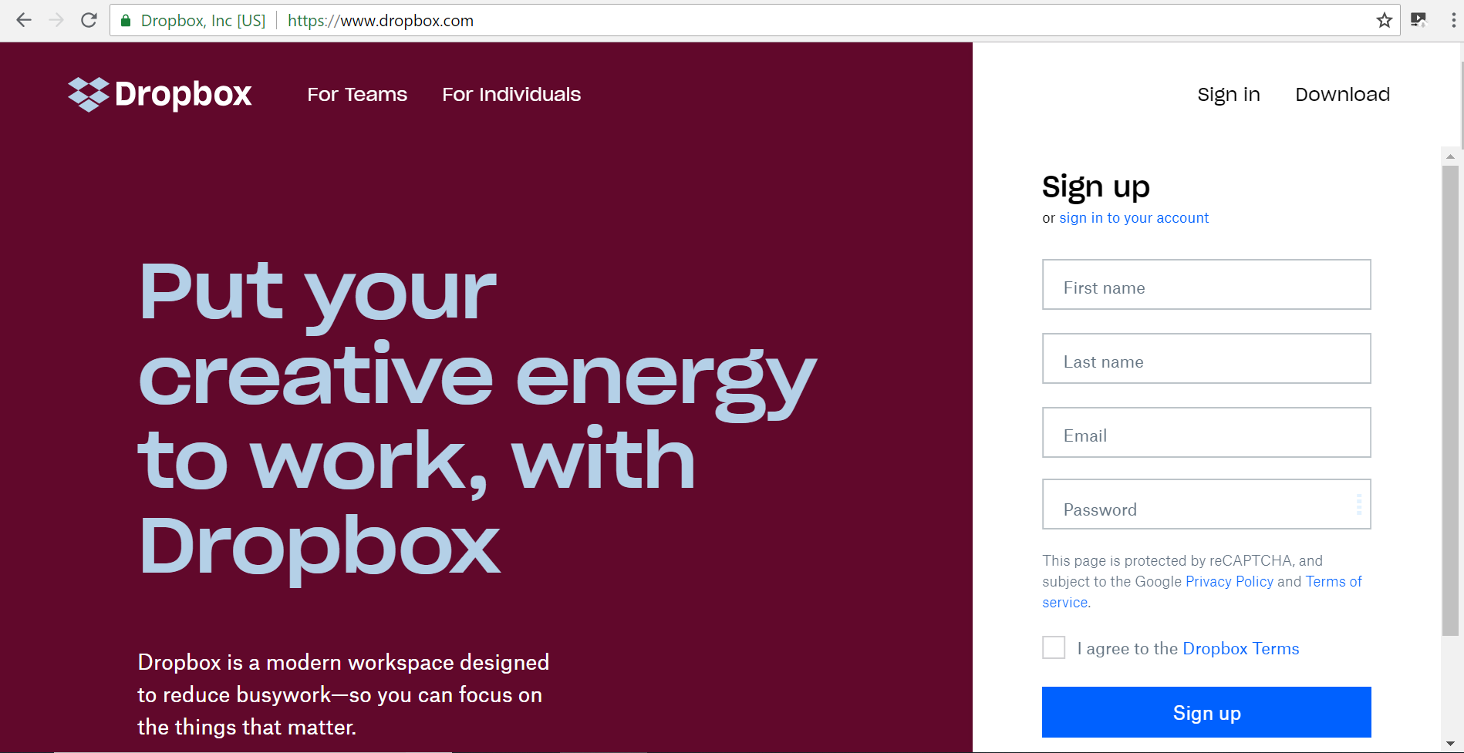
Notes:
Giả sử bạn thiết kế ứng dụng chia sẻ photos, movies, music, chats, documents, và phải thõa efficient, safe, và enjoyable
Bạn sẽ làm gì? Làm ntn? Bắt đầu với giao diện, cấu trúc của sản phẩm hay code? Hay hỏi user kinh nghiệm của họ đã dung các công cụ khác có sẵn.
Hiểu tại sao và làm như thế nào sẽ tiết kiệm nhiều thời gian, công sức, tài chính cho quá trinh thiết kế.
Hãy bắt đầu thiết kế từ cấp độ thấp nhất, đơn giản nhất: thiết kế giao diện vật lý (nút bấm, màn hình, các hình thức điều khiển khác), dùng công nghệ gì, kiểu tương tác (chạm đa điểm, dùng giao diện đồ họa, dùng thẻ, nhận dạng vân tay, nhận dạng gương mặt, điều khiển bằng giọng nói, cử chỉ, động tác cơ thể,...)
(it can be tempting to begin at the nuts and bolts level of design. By this we mean working out how to design the physical interface and what technologies and interaction styles to use, e.g. whether to use multitouch, speech, graphical user interface, head up display, augmented reality, gesture-based, etc)

Slide 4
Let’s begin at the nuts and bolts level of design
the physical interface and
technologies and interaction styles to use. E.g. whether to use:
multitouch,
  speech,
  graphical user interface,
  head up display,
  augmented reality,
  gesture-based,
  face/finger recognition,
  etc
Notes:
Giả sử bạn thiết kế ứng dụng chia sẻ photos, movies, music, chats, documents, và phải thõa efficient, safe, và enjoyable
Bạn sẽ làm gì? Làm ntn? Bắt đầu với giao diện, cấu trúc của sản phẩm hay code? Hay hỏi user kinh nghiệm của họ đã dung các công cụ khác có sẵn.
Hiểu tại sao và làm như thế nào sẽ tiết kiệm nhiều thời gian, công sức, tài chính cho quá trinh thiết kế.
Hãy bắt đầu thiết kế từ cấp độ thấp nhất, đơn giản nhất: thiết kế giao diện vật lý (nút bấm, màn hình, các hình thức điều khiển khác), dùng công nghệ gì, kiểu tương tác (chạm đa điểm, dùng giao diện đồ họa, dùng thẻ, nhận dạng vân tay, nhận dạng gương mặt, điều khiển bằng giọng nói, cử chỉ, động tác cơ thể,...)
(it can be tempting to begin at the nuts and bolts level of design. By this we mean working out how to design the physical interface and what technologies and interaction styles to use, e.g. whether to use multitouch, speech, graphical user interface, head up display, augmented reality, gesture-based, etc)

Slide 5
Example:
  3D printer
  VR headset
  Xe trò chơi điều khiển bằng tay (gesture-based): https://www.youtube.com/watch?v=nWze8TwSYFw
  Robot surgery: https://www.youtube.com/watch?v=ebg20r3D9OI
  Maika https://www.youtube.com/watch?v=4B6hfb0OeXY

Slide 6
- Pokemon Go (thực tế tăng cường):
https://www.youtube.com/watch?v=R04u9E5INTI
- Trợ lý ảo, ngôi nhà thông minh (speed):
https://www.youtube.com/watch?v=oMf_i1YBuMk
- Game
https://www.youtube.com/watch?v=M52lD0I0zlw
- Robot – Pet (gestured-base)
https://www.youtube.com/watch?v=_C1cRXy02g0
- Google Map VR
https://www.google.com/search?q=gg+map+ar&oq=gg+map&aqs=chrome.0.69i59j69i57j0i512l2j0i20i263i512j0i512l5.2609j0j4&sourceid=chrome&ie=UTF-8#fpstate=ive&vld=cid:9674f5f5,vid:F0e9D2qv4zQ,st:0

Slide 7
2.2 Understanding the Problem Space and
Conceptualizing Interaction
Notes:
Hiểu bài toán, hiểu những “vấn đề” xung quanh sản phẩm cần thiết kế và lên ý tưởng về sự tương tác.

Slide 8
Understanding the problem space
  What do you want to create?
  What are your assumptions?
  Will it achieve what you hope it will?
Notes:
8
Để hiểu bài toán, hiểu những “vấn đề” xung quanh sản phẩm cần thiết kế và lên ý tưởng về sự tương tác, cần:
Trả lời các câu hỏi trên để hiểu về bài toán của mình

Slide 9

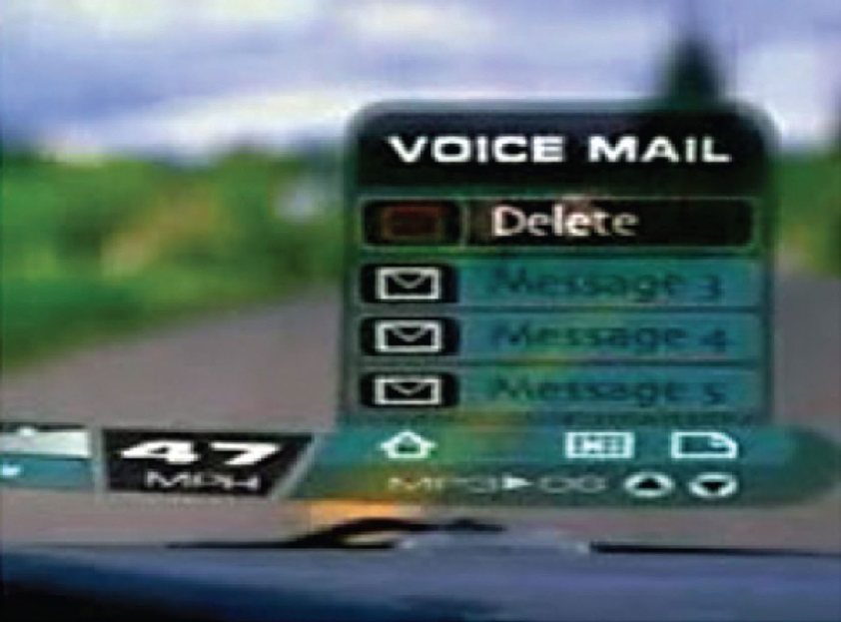
Combined GPS and TV system available in Korea:
In-car entertainment
Phone
Navigation system (direction, find eating places)
Watch TV
Read emails
A hypothetical scenario from HP

Slide 10
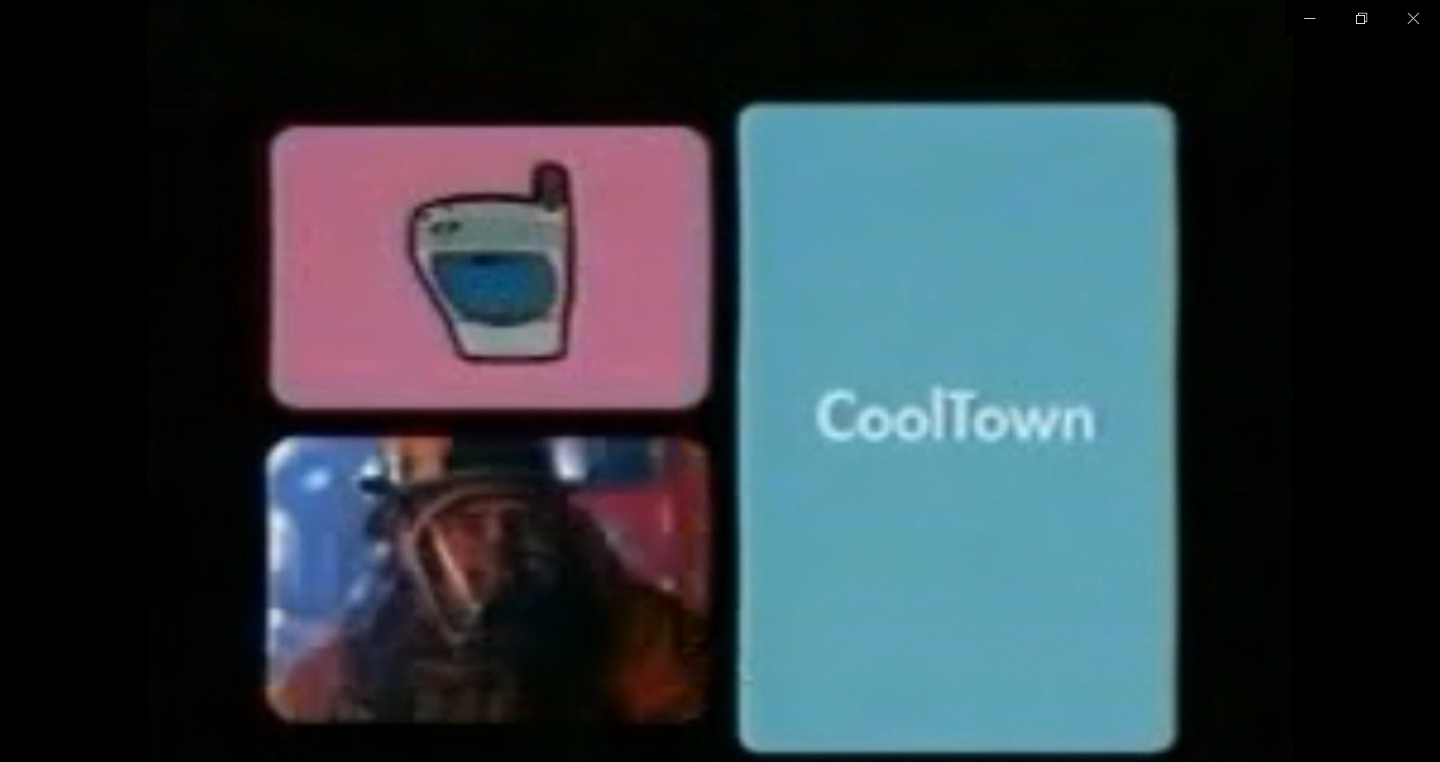
A hypothetical scenario: Cool Town

Slide 11
What is an assumption?
http://www.ibiblio.org/jlillie/cooltown/lillie.htm
taking something for granted when it needs further investigation
  e.g. people will want to watch TV while driving
Notes:
Assumption: giả thiết: là một vấn đề gì đó cần phải xem xét, đánh giá thêm (xem có phù hợp, đúng đắn hay không)
Tốt hơn là chỉ quyết định sau khi nói rõ bản chất của vấn đề.
Design team nên suy nghĩ xem liệu idea của mình sẽ hỗ trợ hay mở rộng cách con người giao tiếp và tương tác nhau mỗi ngày như thế nào.

Slide 12

What is a claim?
stating something to be true when it is still open to question
  e.g. a multimodal style of interaction for controlling GPS — one that involves speaking while driving — is safe
Notes:
Claim: mong muốn, cho là, tuyên bố, yêu cầu
Claim: đưa ra yêu cầu, mặc dù không chắc là có thực hiện được không, nó vẫn là vấn đề phải tìm hiểu thêm
12

Slide 13
Assumption and Claim
  Writing down your assumptions and claims and then trying to defend and support them
  Assumption: taking something for granted when it needs further investigation
  Claim: meant stating something to be true when it is still open to question, e.g. a multimodal style of interaction for controlling a car navigation system
  Highlight those that are vague or wanting
Notes:
Bảo vệ và hỗ trợ cho những giả thiết và điều mong muốn
Lưu ý những điều còn mơ hồ hoặc thật sự mình muốn như vậy
Viết xuống các giả thiết, các tuyên bố, sau đó cố gắng bảo vệ và hỗ trợ các quan điểm đó sẽ làm sáng tỏ những cái mơ hồ và những cái mình mong muốn. Nhờ đó có sự điều chỉnh lại thiết kế. Đặt câu hỏi tại sao người ta đưa ra giả thiết và những tuyên bố đó… Nó cũng giúp người thiết kế nhìn hết mọi khía cạnh của bài toán, xác định được những mâu thẫu và những problem.
(Writing down your assumptions and claims and then trying to defend and support them can highlight those that are vague or wanting. In so doing, poorly constructed design ideas can be reformulated. Explicating people’s assumptions and claims about why they think something might be a good idea (or not) enables the design team as a whole to view multiple perspectives on the problem space and in so doing reveal conflicting and problematic ones. )

Slide 14

Differing perspectives on the
problem space
  Team effort, ex:
    Project manager: budgets, timelines, staffing costs
    Software engineer: specific technical concepts
Notes:
Bảo vệ và hỗ trợ cho những giả thiết và điều mong muốn
Lưu ý những điều còn mơ hồ hoặc thật sự mình muốn như vậy

Slide 15
A framework for analysing the problem space
Are there problems with an existing product or user experience? If so, what are they?
Why do you think there are problems?
How do you think your proposed design ideas might overcome these?
If you are designing for a new user experience how do you think your proposed design ideas support, change, or extend current ways of doing things?
Notes:
Framework: khung thức làm việc, cái mà được thiết kế sẵn để chung ta theo đó mà làm
Trả lời 4 câu hỏi trên để phân tích bài toán của mình, đó là framework.

Slide 16
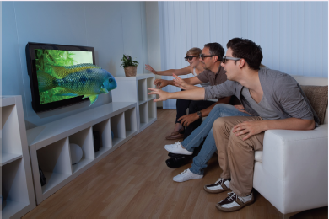

Activity 2.1
Use the framework to explicate the main assumptions and claims made about 3D TV?
Do the same for curved TV screens
Notes:
16

Slide 17
Activity 2.1
Assumptions: realistic or wish-list?
People would not mind wearing the glasses that are needed to see in 3D in their living rooms – reasonable
People would not mind paying a lot more for a new 3D-enabled TV screen – not reasonable
People would really enjoy the enhanced clarity and color detail provided by 3D – reasonable
People will be happy carrying around their own special glasses – reasonable only for a very select bunch of users
Notes:
17

Slide 18
From problem space to design space
Having a good understanding of the problem space can help inform the design space
  e.g. what kind of interface, behaviour, functionality to provide
But before deciding upon these it is important to develop a conceptual model
Notes:
18

Slide 19
Benefits of conceptualising the design space
Orientation
  enables design teams to ask specific questions about how the conceptual model will be understood
Open-minded
  prevents design teams from becoming narrowly focused early on
Common ground
  allows design teams to establish a set of commonly agreed terms
Notes:
Open-minded: lợi ích của việc lên ý tưởng là giúp cho người thiết kế không tập trung đào sâu vấn đề quá sớm
Common ground: giúp đội thiết kế xác lập những thuật ngữ chung và thống nhất.

Slide 20
2.3 Conceptual model

Slide 21
Conceptual model
A conceptual model is:
  “…a high-level description of how a system is organized and operates” (Johnson and Henderson, 2002, p26)
Enables
  “…designers to straighten out their thinking before they start laying out their widgets”
  (Johnson and Henderson, 2002, p28)

Slide 22
Components
Metaphors and analogies
  understand what a product is for and how to use it for an activity
Concepts that people are exposed to through the product
  task–domain objects, their attributes, and operations (e.g. saving, revisiting, organizing)
  The relationships between those concepts
The mappings between the concepts and the user experience the product is designed to support or invoke
Notes:
Những thành phần được dùng trong quá trình xây dựng ý tưởng: dùng hình tượng ẩn dụ và những cái tương tự; những khái niệm liên quan đến sản phẩm, mối liên hệ giữa các khái niệm, mối tương quan giữa các khái niệm, mối liên hệ giữa các khai niệm và UX.
- Hình tượng ẩn dụ và các kiểu tương tự giúp người ta hiểu sản phẩm dùng để làm gì, hoạt động ra sao
- Các khái niệm mà mọi người tiếp xúc thông qua sản phẩm, bao gồm các đối tượng trong tác vụ, các thuộc tính, và các hoạt động của chúng (ví dụ: lưu, xem xét lại, tổ chức).
- Mối quan hệ giữa các khái niệm đó (ví dụ: một đối tượng có chứa một yếu tố khác hay không…)
- Mối tương quan giữa các khái niệm và UX (ví dụ: một người có thể truy cập lại bằng cách xem xét
danh sách các trang web được truy cập, các trang web được truy cập thường xuyên nhất hoặc các trang web đã lưu).

Slide 23
First steps in formulating a conceptual model
What will the users be doing when carrying out their tasks?
How will the system support these?
What kind of interface metaphor, if any, will be appropriate?
What kinds of interaction modes and styles to use?
  - always keep in mind when making design decisions how the user will understand the underlying conceptual model
Notes:
Trả lời các câu hỏi sau để xác định mô hình ý niệm của mình:
User sẽ làm cụ thể việc gì để thực hiện tác vụ của mình? VD user sẽ làm gì để tìm đường trên thiết bị được gắn trên xe hơi
Hệ thống (thiết bị) đó hỗ trợ những việc đó như thế nào?
Kiểu interface metaphor nào là phù hợp (nếu có)?
Kiểu tương tác nào được dung?

Slide 24
Conceptual models
Many kinds and ways of classifying them
We describe them in terms of core activities and objects
Also in terms of interface metaphors
Notes:
Có nhiều cách để xác định mô hình ý niệm
Mô tả mô hình ý niệm bằng các thuật ngữ có liên quan đến hoạt động và đối tượng
Cũng có thể dùng các thuật ngữ về interface metaphors.
Conceptual model có thể trở thành bản thiết kế chi tiết (blueprint), được trình bày dạng text, diagram, hoặc ngôn ngữ của người nghe (không phải ngôn ngữ của mình).
Conceptual model được dùng để phát triển chi tiết và đầy đủ các khía cạnh trong design.
Box 2.2
Những ý tưởng thiết kế có thể bao gồm đưa ra một ngữ cảnh, hình ảnh, bảng, hồ sơ,…
24

Slide 25
2.4 Interface Metaphors
Notes:
Interface metaphor là thành phần quan trọng của conceptual model

Slide 26
Interface metaphors
Conceptualizing what we are doing, e.g. surfing the web
A conceptual model instantiated at the interface, e.g. the desktop metaphor
Visualizing an operation, e.g. an icon of a shopping cart for placing items into

Slide 27
Activiy 2.2
Go to a few online stores and see how the interface has been designed to enable the customer to order and pay for an item.
How many use the ‘add to shopping cart/trolley/basket’ followed by the ‘checkout’ metaphor?
Does this make it straightforward and intuitive to make a
purchase?
Notes:
Checkout metaphor có đi thẳng vấn đề và trực quan cho người dùng thực hiện việc mua sắm.

Slide 28
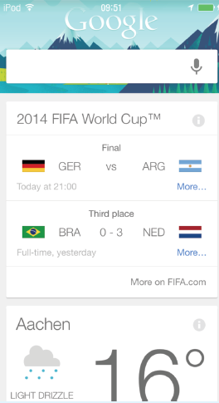

Material Metaphors
The card is a very popular UI
Why?: Has familiar form factor
Material properties are added, giving appearance and physical behavior, e.g. surface of paper
Notes:
Một kiểu interface metaphor đã trở nên phổ biến gần đây là “card”
Fb, twitter,… bắt đầu trình bày nội dung trên card – một kiểu trực quan để tổ chức nội dung (bị giới hạn)
Card cũng dễ xem, sắp xếp và phân loại
Google đã dùng hình tượng là một mảnh giấy để đưa ra framework cho UI mới.

Slide 29
Activity
Describe the components of the conceptual model underlying most online shopping websites, e.g.
  Shopping cart
  Proceeding to check-out
  1-click
  Gift wrapping
  Cash till
Notes:
Hãy mô tả những gì cần phải có trong mô hình webiste shopping online.
VD: shopping cart, quá trình hoàn tất (đặt hang, thanh toán, thông tin nhận hàng), tính tiền.
Phải bao gồm cả vị trí các món hàng, quá trình checkout, những thay đổi trong quá trình đặt hàng – khi món hàng mới được thêm vào…
29

Slide 30
Interface metaphors
Interface designed to be similar to a physical entity but also has own properties
  e.g. desktop metaphor, web portals
Can be based on activity, object or a combination of both
Exploit user’s familiar knowledge, helping them to understand ‘the unfamiliar’
Conjures up the essence of the unfamiliar activity, enabling users to leverage of this to understand more aspects of the unfamiliar functionality
Notes:
Conjures up the essence of the unfamiliar activity, enabling users to leverage of this to understand more aspects of the unfamiliar functionality:
Khơi dậy bản chất của hoạt động không quen thuộc, cho phép người dùng tận dụng điều này để hiểu thêm các khía cạnh của chức năng mới lạ đó

Slide 31
Benefits of interface metaphors
Makes learning new systems easier
Helps users understand the underlying conceptual model
Can be very innovative and enable the realm of computers and their applications to be made more accessible to a greater diversity of users
Notes:
Interface metaphors giúp ích:
học hệ thống mới dễ dàng hơn
Giúp người dùng hiểu ý tưởng của hệ thống
Giúp nhiều người dung tiếp cận với hệ thống hơn

Slide 32
2.5 Interaction Types
Notes:
Hiểu bài toán, hiểu những “vấn đề” xung quanh sản phẩm cần thiết kế và lên ý tưởng về sự tương tác.

Slide 33

How to user Amazon
Source: https://www.youtube.com/watch?v=vhpC4m61w-o

Slide 34
Interaction types
Instructing
  issuing commands and selecting options
Conversing
  Having a dialog with a system
Manipulating
  interacting with objects in a virtual or physical space by manipulating them
Exploring
  moving through a virtual environment or a physical space
Notes:
34
Ra chỉ thị, ra lệnh: cho hệ thống biết mình muốn thực hiện tác vụ gì
Đối thoại: tương tác với hệ thống như là nói chuyện qua lại
Điều khiển bằng tay: tương tác với các đối tượng trong không gian ảo bằng cách điều khiển chúng
Khám phá

Slide 35
1. Instructing
Example
  typing in commands,
  Selecting options from menus in a windows environment or on a multitouch screen,
  speaking aloud commands,
  pressing buttons,
  using a combination of function keys.
Instruct a system and tell it what to do
  e.g. tell the time, print a file, save a file, remind the user of an appointment
Underlying a diversity of devices and systems
  e.g. writing a report using a word processors
Main benefit is that instructing supports quick and efficient interaction
  good for repetitive kinds of actions performed on multiple objects
Notes:
typing in commands,
Selecting options from menus in a windows environment or on a multitouch screen,
speaking aloud commands,
pressing buttons, or
using a combination of function keys.

Slide 36
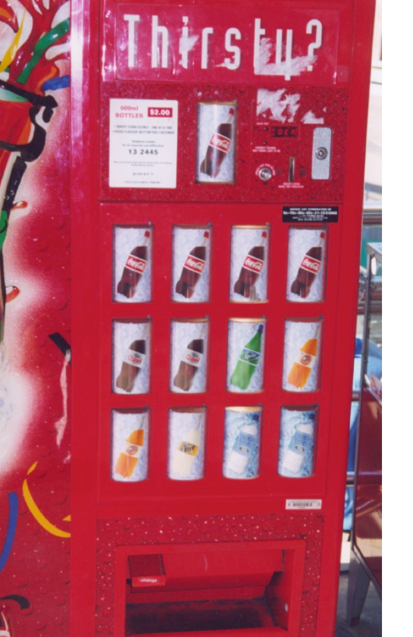
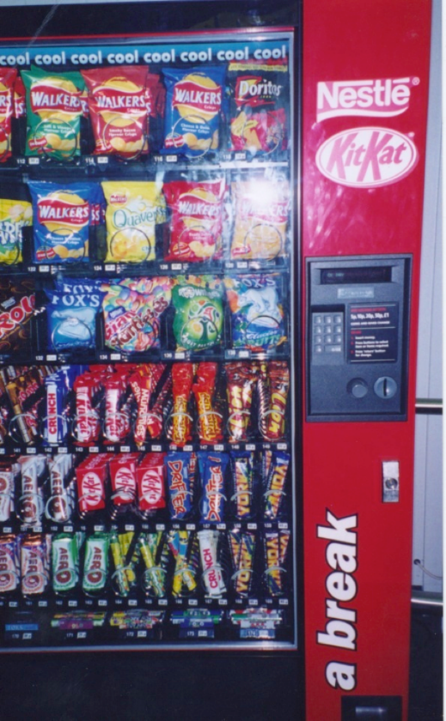
Which is easiest and why?
Notes:
The first vending machine has been designed using simple instructions. There is a small number of drinks to choose from and each is represented by a large button displaying the label of each drink. The user simply has to press one button and this should have the effect of returning the selected drink.
The second machine is more complex, offering a wider range of snacks. The trade-off for providing more choices, however, is that the user can no longer instruct the machine by using a simple one-press action but is required to use a more complex process, involving: (i) reading off the code (e.g., C12) under the item chosen, then (ii) keying this into the number pad adjacent to the displayed items, and (iii) checking the price of the selected option and ensuring that the amount of money inserted is the same or greater (depending on whether or not the machine provides change). Problems that can arise from this type of interaction are the customer misreading the code and or miskeying in the code, resulting in the machine not issuing the snack or providing the wrong item.
A better way of designing an interface for a large number of choices of variable cost might be to continue to use direct mapping, but use buttons that show miniature versions of the snacks placed in a large matrix (rather than showing actual versions). This would use the available space at the front of the vending machine more economically. The customer would need only to press the button of the object chosen and put in the correct amount of money. There is less chance of error resulting from pressing the wrong code or keys. The trade-off for the vending company, however, is that the machine is less flexible in terms of which snacks it can sell. If a new product line comes out they will also need to replace part of the physical interface to the machine – which would be costly.
36

Slide 37
2. Conversing
Underlying model of having a conversation with another human
Range from simple voice recognition menu-driven systems to more complex ‘natural language’ dialogs
Examples include timetables, search engines, advice-giving systems, help systems
Also virtual agents, toys and pet robots designed to converse with you
Ex: Apple’s speech system, Siri
Notes:
37
Kinds of conversation: voice-recognition, menu-driven,… via phone
VD: ngân hàng, đặt vé online, truy vấn lịch xe/tàu/máy bay chạy,… bằng cách trả lời yes/no
Hữu ích: cho phép user tương tác theo cách quen thuộc với họ.
VD: Apple’s speech system, Siri, cho phép user nói chuyện với đth,… như là nói chuyện với người khác: make a phone call, schedule a meeting, send a message.

Slide 38
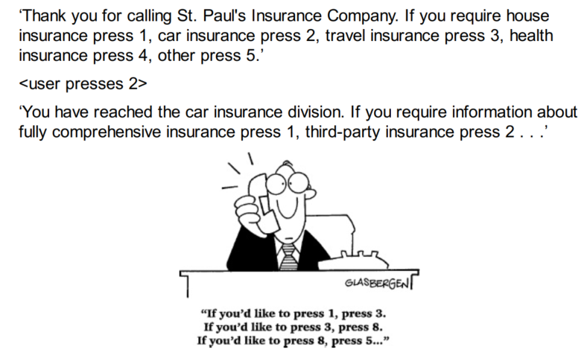

Slide 39
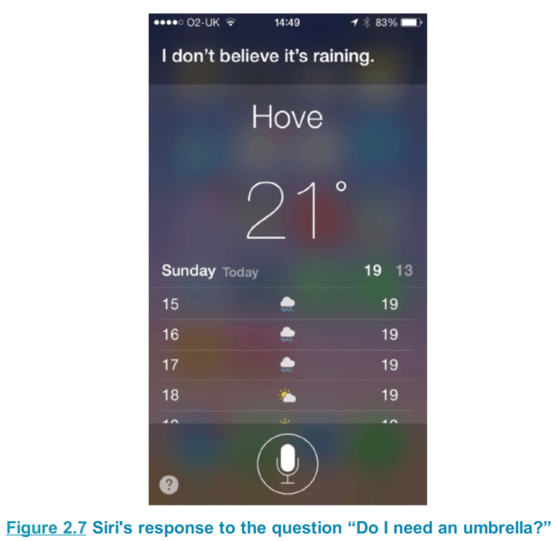
Notes:
Một bất lợi của kiểu tương tác này: một số tác vụ trở nên cồng kềnh,… Hệ thống này phải có khả năng nhận dạng giọng nói của user tốt.

Slide 40
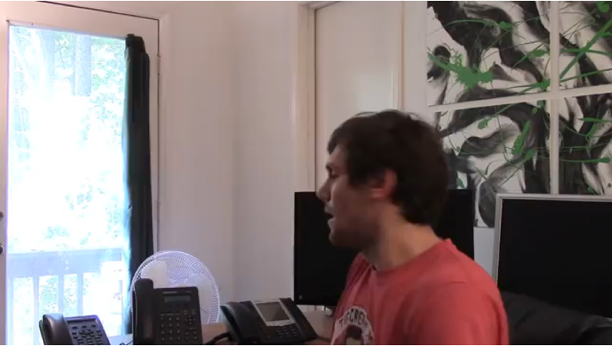
Automated phone-based system
https://www.youtube.com/watch?v=WFhbiWhQd60
Notes:
Hệ thống điện thoại được lập trinh để hoạt động tự động

Slide 41
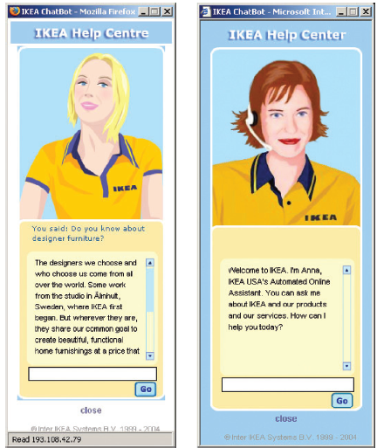

Would you talk with Anna?

Slide 42
Pros and cons of conversational model
Allows users, especially novices and technophobes, to interact with the system in a way that is familiar
  makes them feel comfortable, at ease and less scared
Misunderstandings can arise when the system does not know how to parse what the user says
Notes:
Ưu và nhược điểm khi dùng kiểu tương tác là đối thoại…
Ưu điểm: thân quen, tạo cảm giác thải mái
Nhược điểm: hiểu lầm khi hệ thống không phân tích được là user nói gì

Slide 43
3. Manipulating
Involves dragging, selecting, opening, closing and zooming actions on virtual objects
Exploit’s users’ knowledge of how they move and manipulate in the physical world
Can involve actions using physical controllers (e.g. Wii) or air gestures (e.g. Kinect) to control the movements of an on screen avatar
Tagged physical objects (e.g. balls) that are manipulated in a physical world result in physical/digital events (e.g. animation)
Ex: https://youtu.be/YVWgRjWfD9k?si=F17ipTHvfKnBcYR_&t=65
Notes:
43
VD những thao tác zoom in/out, kéo ra/co lại vốn không có trong những đối tượng trong thực tế.
Đồ chơi, robot có khả năng tính toán,… để hoạt động và ứng xử một cách “máy móc”

Slide 44
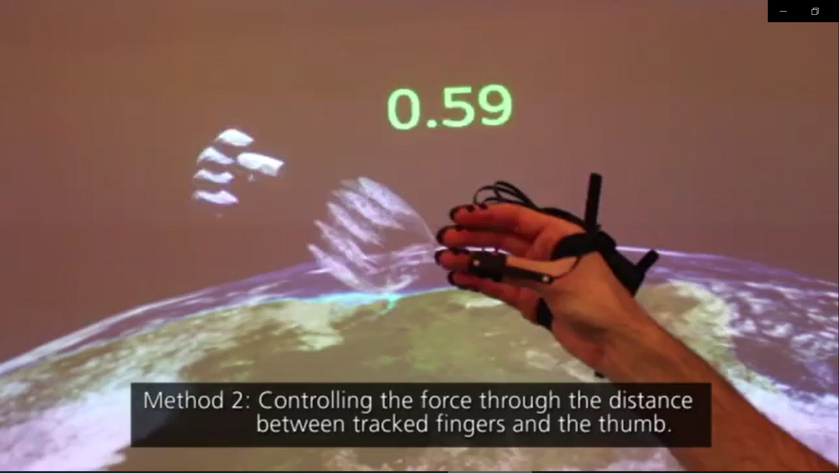
Manipulating
Reup: https://youtu.be/q_Nd5Du6Okk

Slide 45
4. Exploring
Involves users moving through virtual or physical environments
Physical environments with embedded sensor technologies
Notes:
VD: user có thể khám phá nội thất của tòa nhà bằng môi trường 3D ảo.
Không gian vật lý có dung công nghệ đầu đọc cảm ứng: cửa tự động, đèn, cầu thang tắt mở tự động, định vị vị trí.

Slide 46
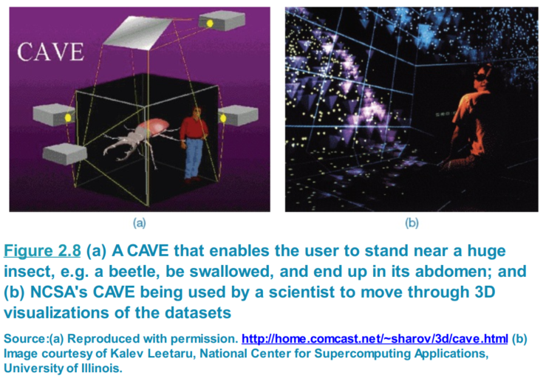

Slide 47
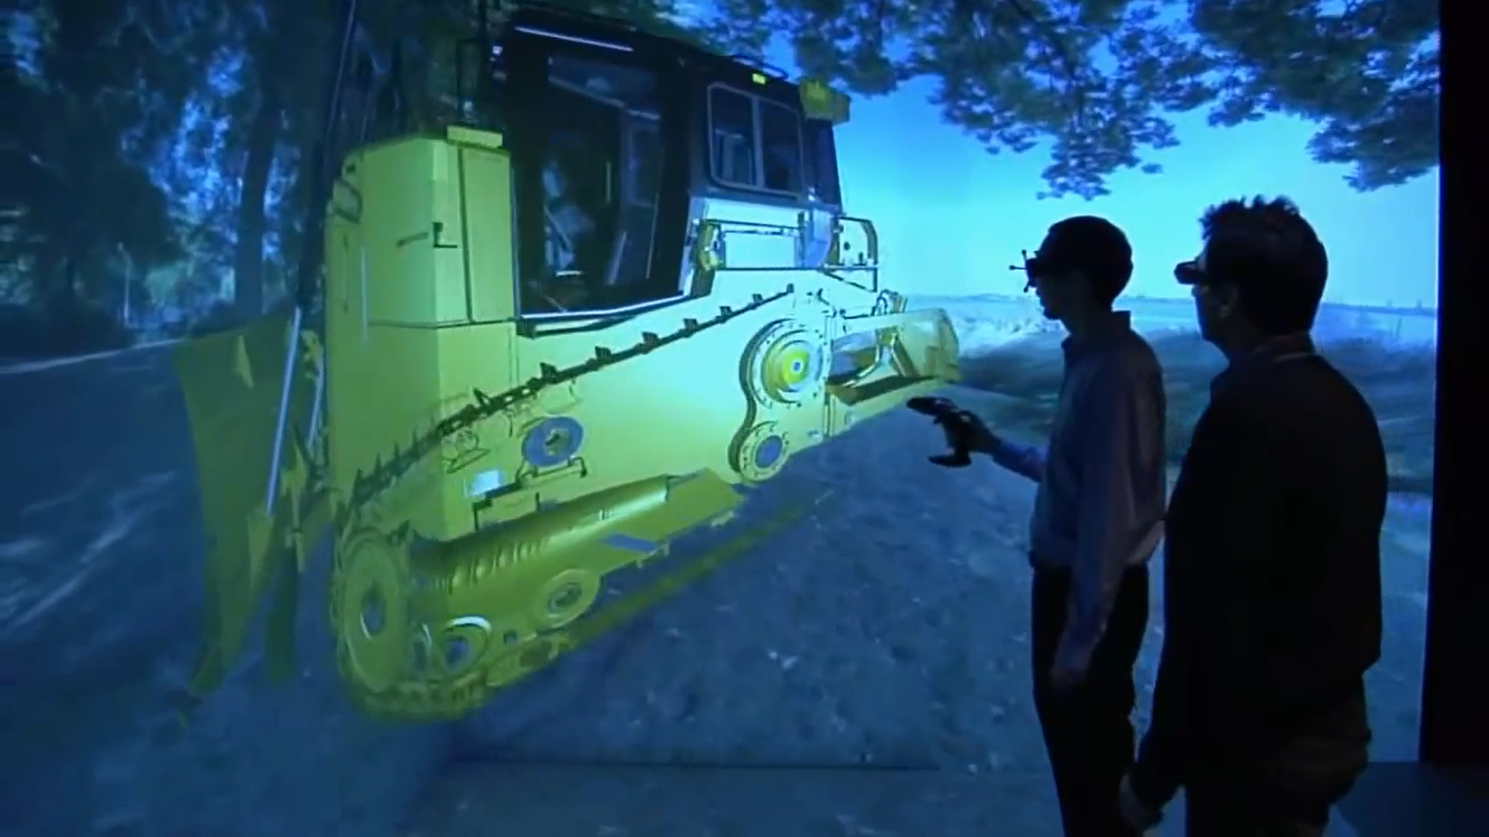
CAVE virtual reality system
Reup: https://youtu.be/-Lf0CZkcGt4

Slide 48
Which conceptual model is best?
Issuing instructions is good for repetitive tasks, e.g. spell-checking, file management
Having a conversation is good for children, computer-phobic, disabled users and specialised applications (e.g. phone services)
Hybrid conceptual models are often employed, where different ways of carrying out the same actions is supported at the interface - but can take longer to learn
Notes:
48
Chọn lựa kiểu tương tác nào là tốt nhất?
Kiểu ra chỉ thị sẽ phù hợp cho những tác vụ lặp lại
Kiểu đối thoại sẽ phù hợp cho trẻ em, những người không thích dùng máy tính, người khiếm khuyết và những ứng dụng đặc biệt (dịch vụ đth)
Lai, phối hợp nhiều kiểu rất phổ biến, nhưng user sẽ mất nhiều thời gian hơn để học cách sử dụng

Slide 49
Conceptual models: interaction and interface
Interaction type:
  what the user is doing when interacting with a system, e.g. instructing, talking, browsing or other
Interface type:
  the kind of interface used to support the mode, e.g. speech, menu-based, gesture

Slide 50
Many kinds of interface types available including…
Command
Speech
Data-entry
Form fill-in
Query
Graphical
Web
Pen
Augmented reality (thực tế tăng cường)
Gesture

Slide 51
Which interaction type to choose?
Need to determine requirements and user needs
Take budget and other constraints into account
Also will depend on suitability of technology for activity being supported
This is covered in course when designing conceptual models

Slide 52
2.6 Paradigms, Visions, Theories, Models, and Frameworks
Notes:
Paradigm: mô hình, quan niệm, thế giới quan

Slide 53
Paradigm
Inspiration for a conceptual model
General approach adopted by a community for carrying out research
  shared assumptions, concepts, values, and practices
  e.g. desktop, ubiquitous computing, in the wild
Notes:
Paradigm: mô hình, quan niệm, thế giới quan, là cách tiếp cận chung được chấp thuận bởi một cộng đồng nghiên cứu và thiết kế, bao gồm: các giả thiết, quan niệm, vấn đề thực hành,….
Ubiquitous computing: điện toán phổ biến

Slide 54
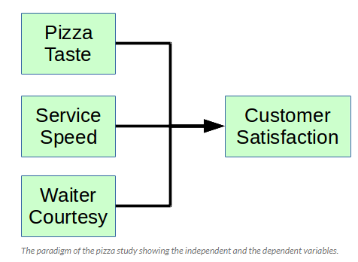

Slide 55
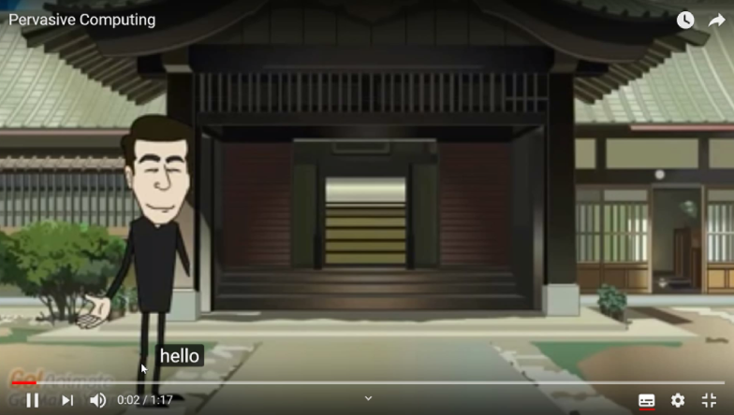
Examples of new paradigms: Pervasive computing
Notes:
Pervasive computing: điện toán phổ biến khắp nơi

Slide 56
Visions
A driving force that frames research and development
Invites people to imagine what life will be like in 10, 15 or 20 years time
  e.g. Apple’s 1987 Knowledge Navigator
  Smart Cities, Smart Health
Provide concrete scenarios of how society can use the next generation of imagined technologies
Also raise many questions concerning privacy and trust
Notes:
Tầm nhìn xa cho tương lai cũng là một định hướng cho nghiên cứu và phát triển trong ID.
Nhiều công ty công nghệ đã sản xuất ra video về công nghệ trong tương lai và xã hội đó sẽ ra sao, khiến khan giả có thể tưởng tượng ra cuộc sống trong 10, 15, 20 năm tới.
Một trong những video kiểu đó nổi tiếng là Apple's 1987 Knowledge Navigator, giới thiệu một cái máy dùng touch-screen và 1 phụ tá thông minh nhắc người chủ những việc cần làm trong ngày, trong khi người đó đang nghe đth và giúp anh ta chuẩn bị bài nói chuyện của mình. Và 25 năm sau, năm 2011, Apple đã triển khai hệ thống có giọng nói, tên là Siri. Nó đã truyền cảm hứng cho nhiều ngiên cứu và phát triển giao diện tương lai.

Slide 57
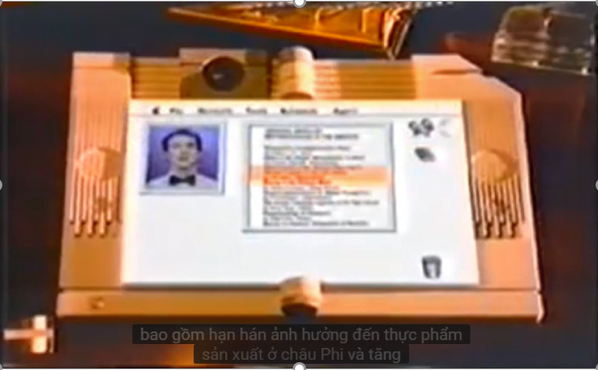
Apple Knowledge Navigator Source: http://youtu.be/HGYFEI6uLy0

Slide 58
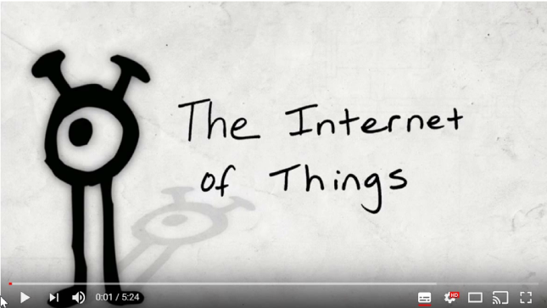
IBM's Internet of Things Source: http://youtu.be/sfEbMV295Kk

Slide 59
Theory
Explanation of a phenomenon
  e.g. information processing that explains how the mind, or some aspect of it, is assumed to work
Can help identify factors
  e.g. cognitive, social, and affective, relevant to the design and evaluation of interactive products
Notes:
Hơn 30 năm qua, nhiều lý thuyết được ứng dụng vào HCI, cung cấp công cụ phân tích và dự đoán hoạt động con người, phục vụ cho việc xây dựng giao diện và hệ thống: lý thuyết về nhận thức, xã hội và tổ chức.
VD lý thuyết nhận thức về trí nhớ của con người được ứng dụng vào những năm 1980 để quyết định cách tốt nhất để thực hiện các phép tính toán, ngoài ra là sự nhận thức về phân bố, sẽ được nói đến trong chương tiếp theo.

Slide 60
Models
A simplification of an HCI phenomenon
  intended to make it easier for designers to predict and evaluate alternative designs
  abstracted from a theory coming from a contributing discipline, e.g. psychology, e.g. keystroke model
  For example: model of user interaction, Newell’s keystroke model, user models, model of emotional design (Chapter 5)
Notes:
Mô hình được rút ra từ một lý thuyết đến từ những nguyên tắc, ví dụ tâm lý học, được áp dụng vào ID.
VD năm 1988 Norman đã phát triển mô hình User interaction dựa trên lý thuyết về xử lý nhận thức, tạo nên khoa học về nhận thức, và dùng để giải thích cách con người tương tác với các kỹ thuật tương tác.
Cũng vào những năm 1980, mô hình keystroke của Card, Moran, Newell được đánh dấu rõ nét.
Mô hình hiện nay được phát triển trong ID là User model, nó dự đoán user muốn gì. Mô hình ‘emotional design’ của Norman năm 2005 để xác định các thành phần cốt lõi của UX.

Slide 61
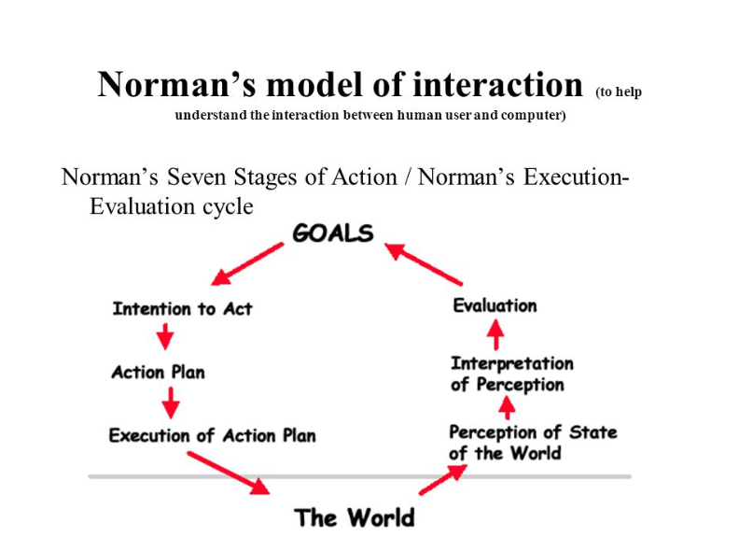
https://slideplayer.com/slide/5097956/

Slide 62
Framework
Set of interrelated concepts and/or specific questions for ‘what to look for’
Many in interaction design
  e.g. Norman’s conceptual models, Benford’s trajectories
Provide advice on how to design
  e.g. steps, questions, concepts, challenges, principles, tactics and dimensions
Notes:
Ngược với mô hình, framework là sự đơn giản của bất kỳ hiện tượng nào.
Framework giúp người thiết kế hình dung ra thiết kế cái gì hoặc tìm kiếm cái gì, thông qua các khai niệm và các câu hỏi xác định.
Framework là các hình thức khác nhau của form (bao gồm steps, câu hỏi, khái niệm, challenges, nguyên tắc, chiến thuật, dimensions)
Framework cũng giống model, cũng dựa vào lý thuyết về hành vi của con người, nhưng được phát triển dựa vào kinh nghiệm thiết kế thật sự và những khám phá trong suốt quá trình nghiên cứu về người dung.

Slide 63
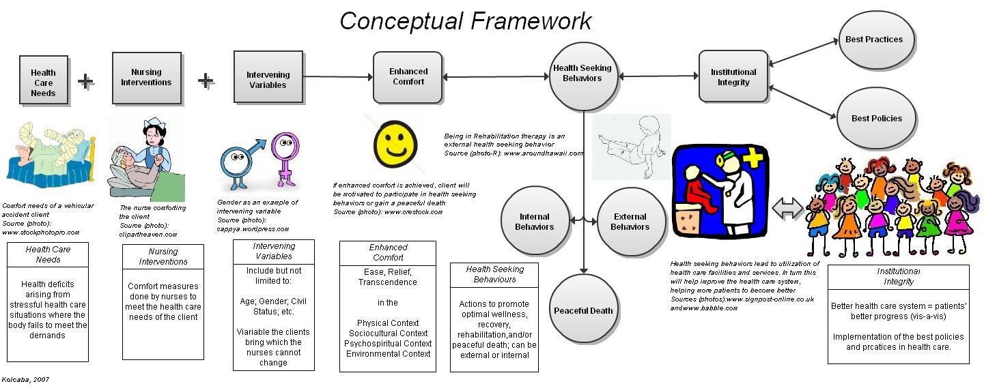
An example of conceptual framework

Slide 64
Summary
Developing a conceptual model involves good understanding of the problem space, specifying what it is you are doing, why, and how it will support users
A conceptual model is a high-level description of a product in terms of what users can do with it and the concepts they need to understand how to interact with it
Interaction types (e.g. conversing, instructing) provide a way of thinking about how best to support user’s activities
Paradigms, visions, theories, models, and frameworks provide different ways of framing and informing design and research

